Slide 1
সকলকে শুভেচ্ছা

Slide 2
পরিচিতিঃ
মোঃআবু জাফর
সহকারী শিক্ষক
দাসগ্রাম সরকারী প্রাথমিক বিদ্যালয়
শ্রেণীঃ প্রথম
বিষয়ঃ গণিত
তাং৩/৪/১৪ ইং

Slide 3
পাঠের শিরোনামঃ যোগের ধারনা ।
পাঠ্যাংশঃ যোগ (১-৯) পর্যন্ত ।

Slide 4
শিখন ফলঃ
১। যোগের ধারনা লাভ করবে ।
২। ছবি দেখে সংখ্যার যোগফল বলতে পারবে ।
৩। উপর নীচ ও পাশা পাশি ছোট ছোট যোগ করতে পারবে ।

Slide 5
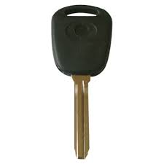
উপস্থাপনঃ
আর
একএে
+
+
৫
3
2

Slide 6
আর
একএে
৩
+
৩
=
৬

Slide 7
শুন্য
একএে
একএে
৩+০=
৩
৩
+০
৩

Slide 8
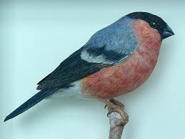
আর
একএে
৪
+ 2
৬
৪+২=৬

Slide 9
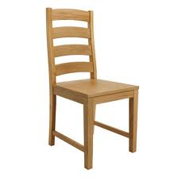
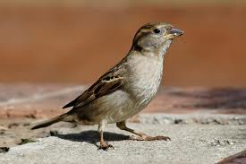
দলীয় কাজঃদুই ঘরের ছবি গণনা করে খালি ঘরে লিখ?
আর
৭ টি
একএে
কয়টি
+
=
৮৮ টি
৮টি

Slide 10
৪+৩=
মুল্যায়নঃ
৬
৩+৩=
৭
৪
+৪
৫
+ ৪
৯
৮

Slide 11
সকল কে ধন্যবাদ

